Slide 1

Романтизм
в литературе

Slide 2
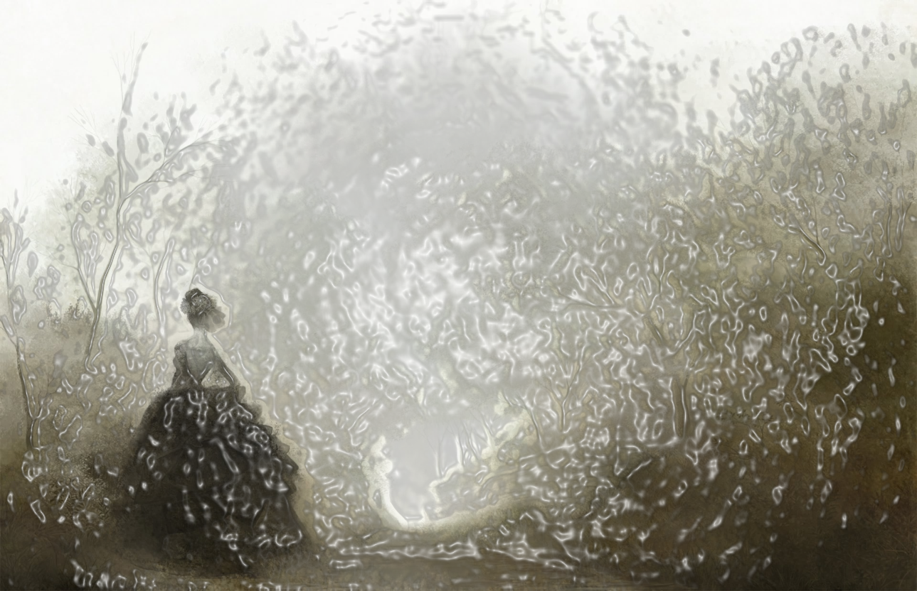
Романтизм
Классицизм
разум
патриотизм
психологизм
рационализм
двоемирие
гармония
недостижимость идеала
субъективизм
страсть
упорядоченность
высокие идеалы
иррациональность
симметрия
мистицизм

Slide 3
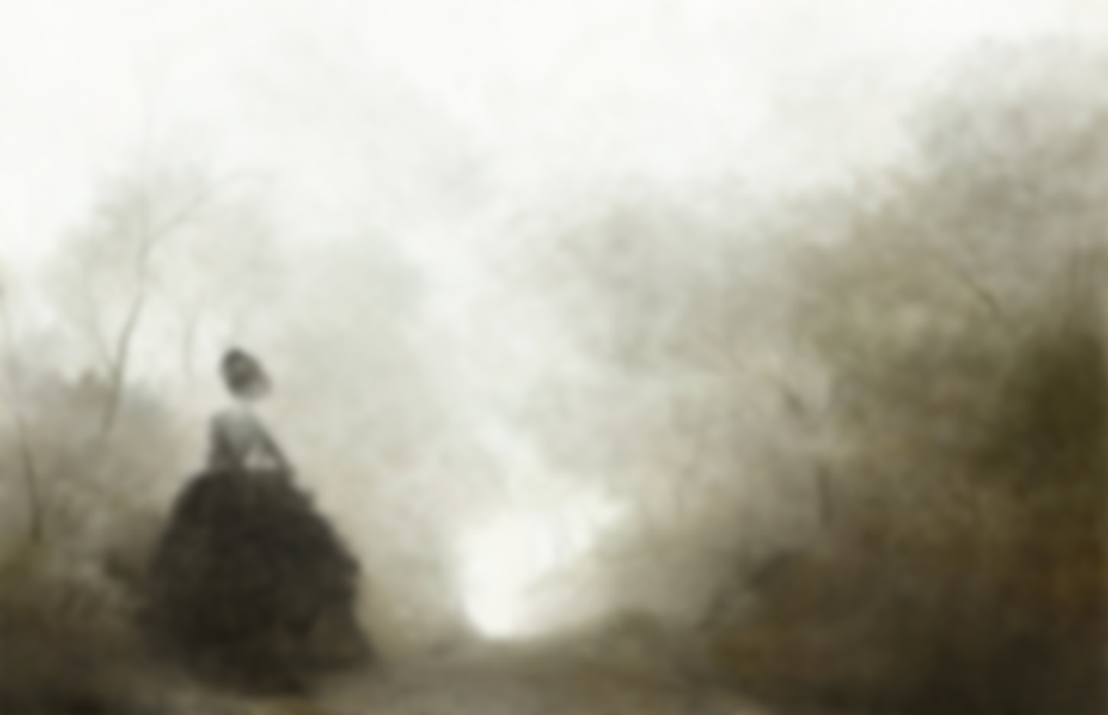
Романтизм
Классицизм
страсть
разум
субъективизм
рационализм
двоемирие
гармония
иррациональность
упорядоченность
психологизм
симметрия
недостижимость идеала
высокие идеалы
мистицизм
патриотизм

Slide 4

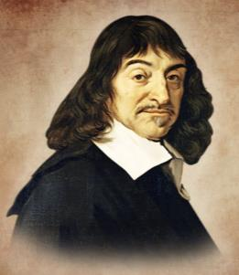
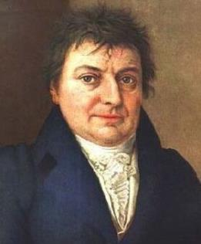
«Я мыслю, следовательно, я существую»
философия рационализма Нового времени
Декарт
1596 – 1650
«Я – не Я»
философия субъективного идеализма
Фихте
1762 – 1814

Slide 5
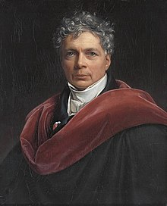
Натурфилософия
«В человеке содержится вся мощь тёмного начала и в нём же — вся сила света. В нём — глубочайшая бездна и высочайшее небо, или оба центра»
Шеллинг
1775-1854

Slide 6
Классицизм
Сентиментализм
Романтизм
разум
чувства
?
дворянин,
человек чести
простой человек
?
природа
условна,
идеальна
природа – действующее лицо
?

Slide 7

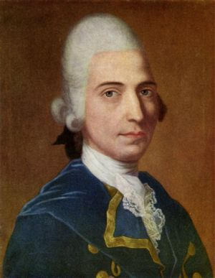
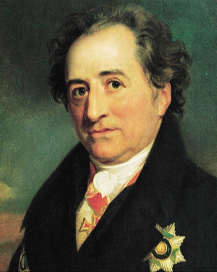
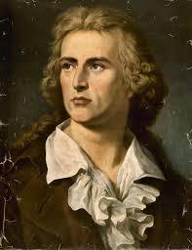
Буря и натиск
(нем. Sturm und Drang)
Бюргер
1747-1794
Гёте
1749-1832
Шиллер
1759-1805

Slide 8
Классицизм
Сентиментализм
Романтизм
разум
чувства
страсть
дворянин,
человек чести
простой человек
исключительный герой
природа
условна,
идеальна
природа – действующее лицо
природа
символична

Slide 9

Романтический герой
БУНТАРЬ
Разочарован в мире, в людях
Богатый внутренний мир
Живёт в двух мирах
(ДВОЕМИРИЕ)
Противопоставлен обществу
(ЛИЧНОСТЬ - ОБЩЕСТВО)
Таинственный, загадочный, странный
Уникальный, яркий, исключительный
Стремится к ИДЕАЛУ
Эгоизм (эгоцентризм), сосредоточенность на собственных переживаниях
Трагически одинок

Slide 10
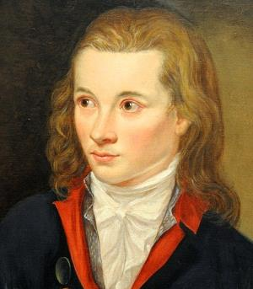
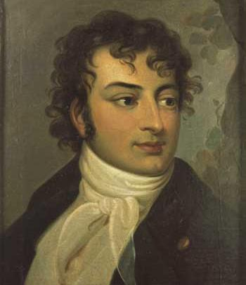
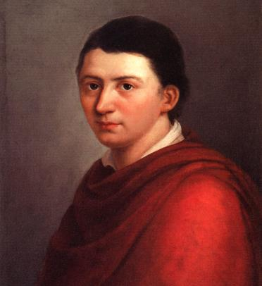
Йенская школа
Новалис
1772-1801
А.Шлегель
1767-1845
Ф.Шлегель
1772-1801

Slide 11
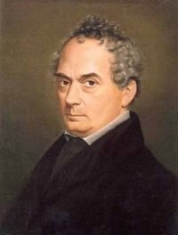
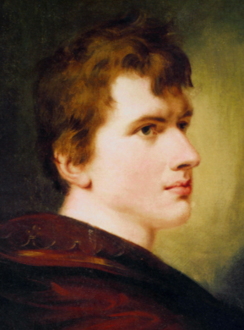
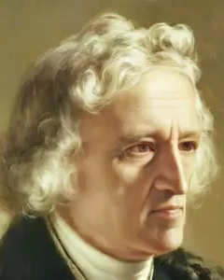
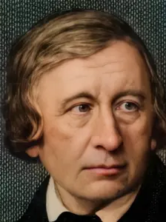
Гейдельбергская школа
Брентано
1778-1842
Арним
1781-1831
Я.Гримм
1785-1863
В.Гримм
1786-1859

Slide 12
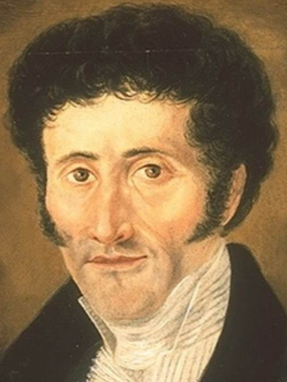
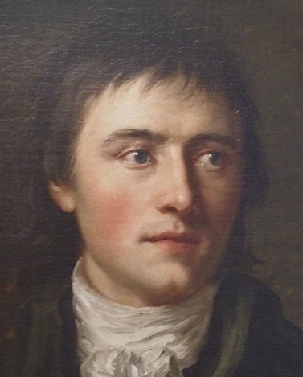
Берлинская школа
Клейст
1777-1811
Гофман
1776-1822

Slide 13
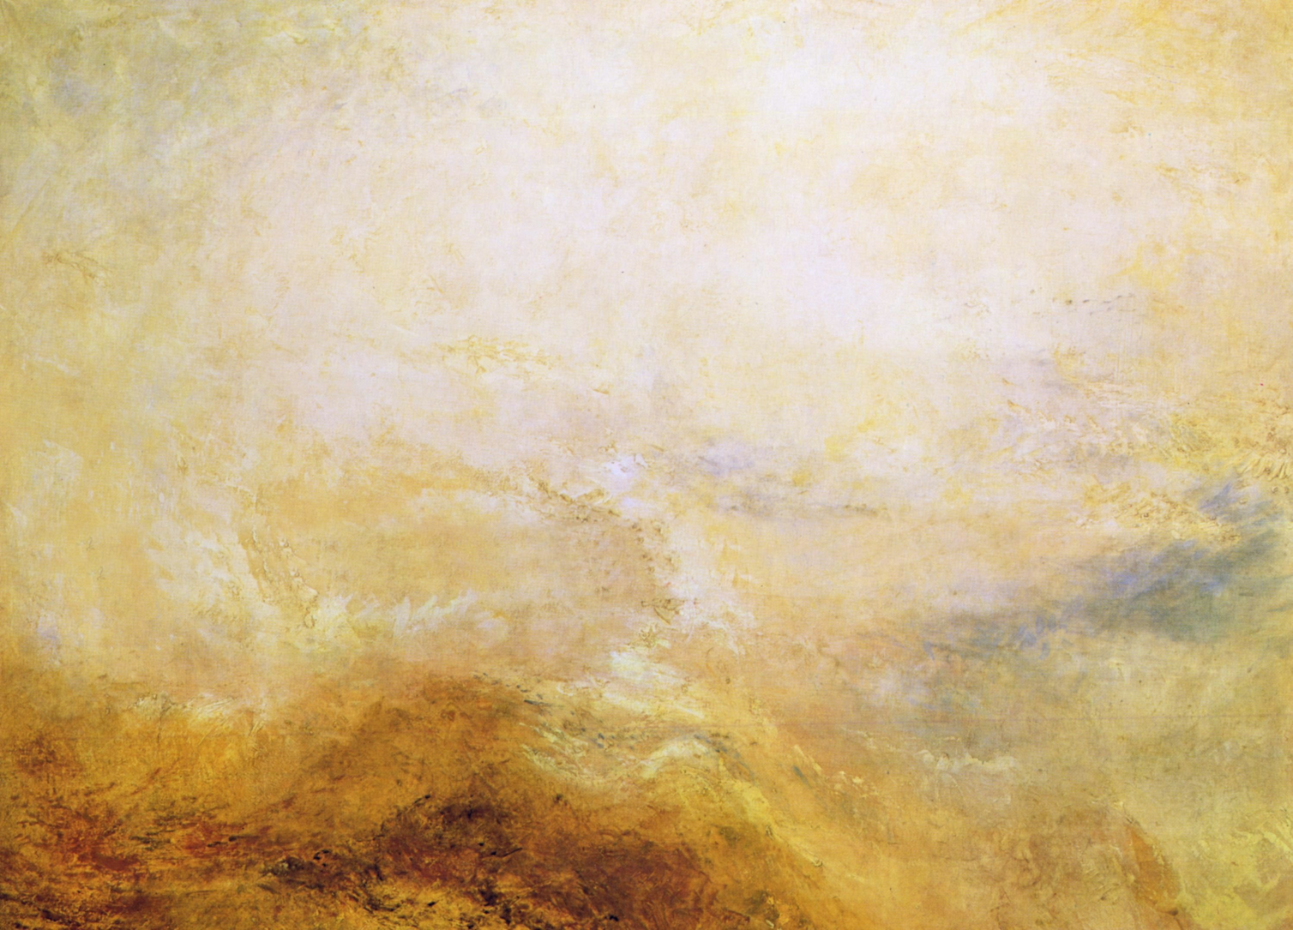
Каноны романтизма
1. Мир непостоянен, сложен, он всё время меняется. И человек, как часть этого мира, тоже.
2. Полная свобода художника в выражении чувств.
3. Исключительный герой в исключительных обстоятельствах.
4. Конфликт всегда один: «Я –не Я».
5. Характер героя отражает идеалы автора.
6. Внутренний мир героя иррационален.
7. Романтический сюжет фрагментарен.
8. Интерес к экзотике, к загадочному и туманному.
9. Интерес к национальной культурно-исторической традиции.

Slide 14
Излюбленные жанры
исторический роман
элегия
поэма
баллада
литературная сказка
готический роман

Slide 15
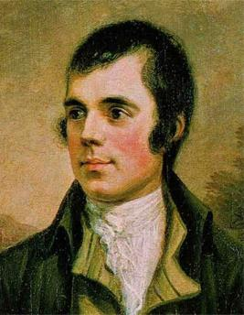
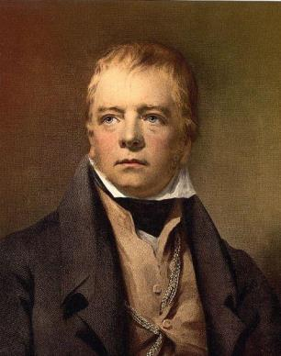
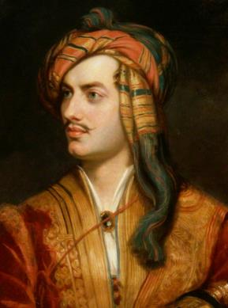
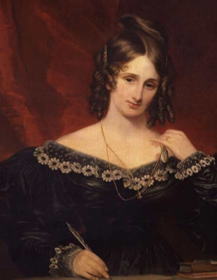
Английские романтики
Бёрнс
1759-1796
Скотт
1771-1832
Байрон
1788-1824
Шелли
1797-1851

Slide 16
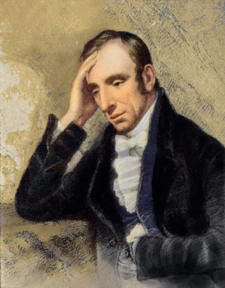
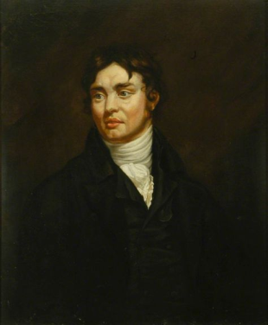
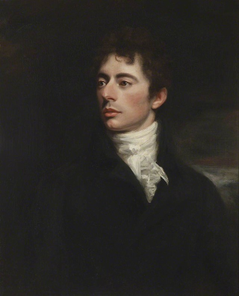
«Озёрная школа»
Вордсворт
1770-1850
Кольридж
1772-1834
Саути
1774-1843

Slide 17
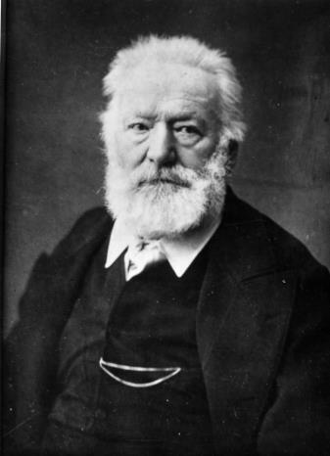
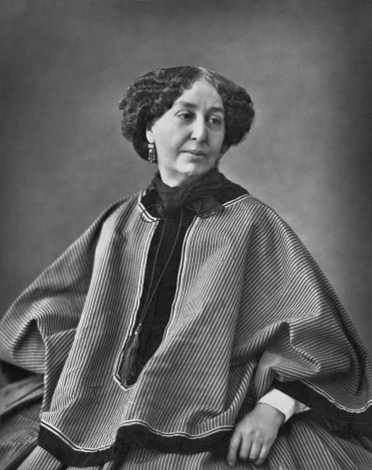
Французские романтики
Виктор Гюго
1802-1885
Жорж Санд
1804-1876

Slide 18
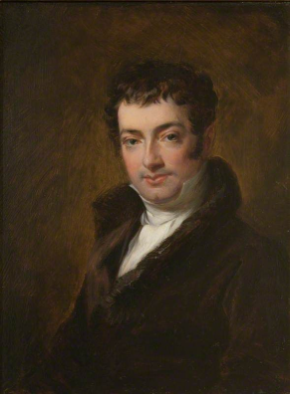
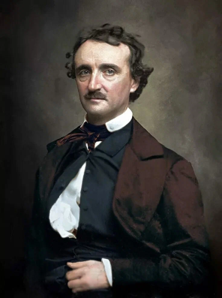
Американские романтики
Вашингтон Ирвинг
1783-1859
Эдгар Аллан По
1809-1849

Slide 19
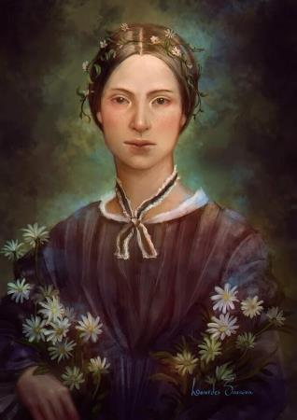
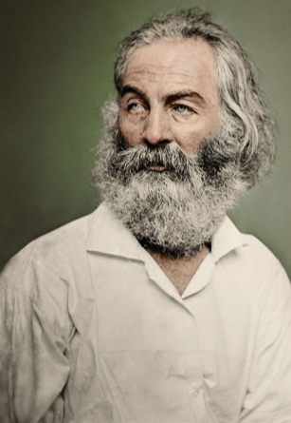
Американские романтики
Эмили Диксон
1830-1886
Уолт Уитмен
1819-1892

Slide 20
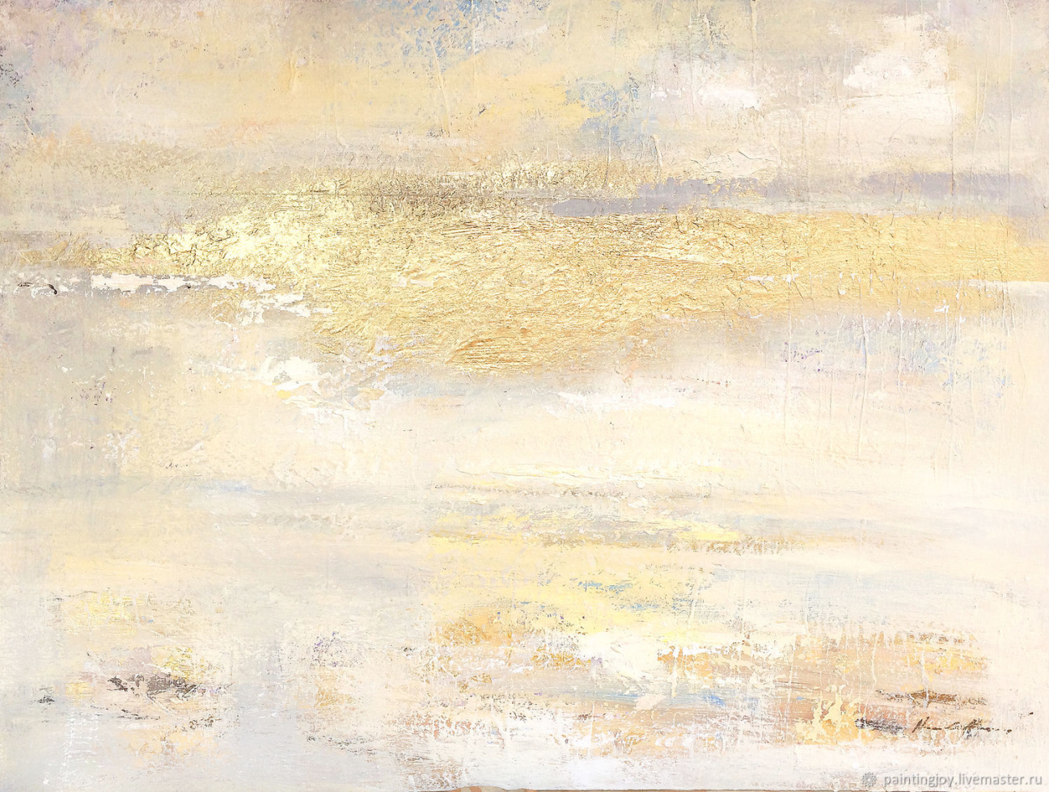
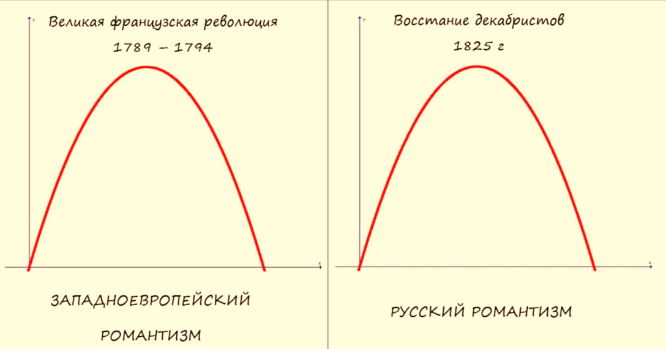
ИСТОРИЧЕСКИЕ ПРЕДПОСЫЛКИ

Slide 21
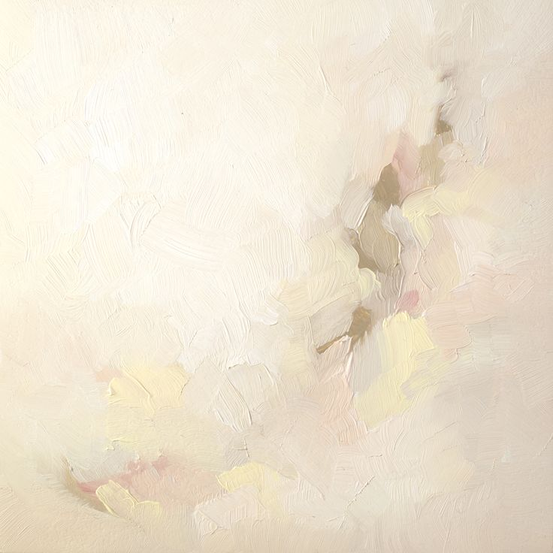
РУССКИЙ РОМАНТИЗМ
«Романтизм – это душа»
«В душе моей цветет мой рай…»
«Жизнь и Поэзия – одно…»
(В. А. Жуковский)

Slide 22

«ГИГАНТЫ»
РУССКОГО
РОМАНТИЗМА
1783–1852 – ?
1799–1837– ?
1814–1841– ?
1809–1852 – ?

Slide 23
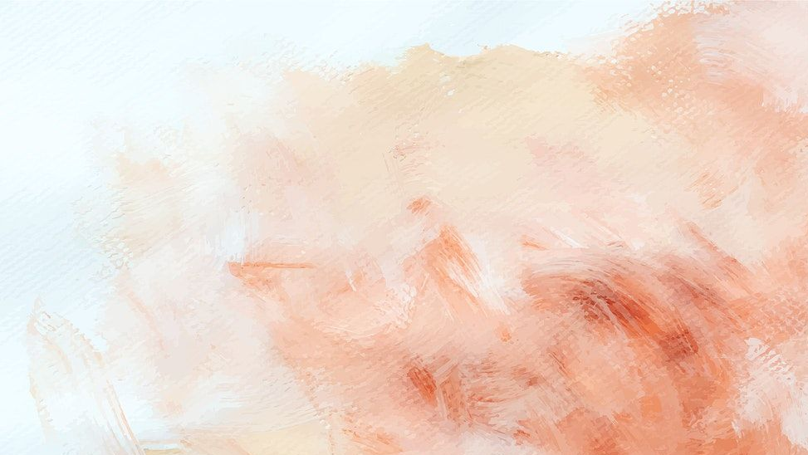
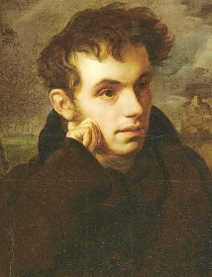
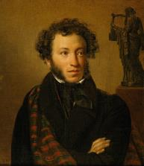
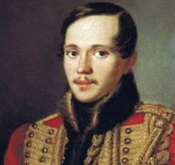
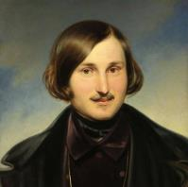
«ГИГАНТЫ»
РУССКОГО
РОМАНТИЗМА
1783–1852 –
1799–1837 –
1814–1841 –
1809–1852 –

Slide 24

ПУШКИН КАК ПОЭТ-РОМАНТИК
Петербургский период: 1817–1820 г.г. | «Вольность», «Деревня», «К Чаадаеву» + поэма «Руслан и Людмила»
Южная ссылка: 1820–1824 г.г. | Романтические поэмы: «Кавказский пленник», «Братья разбойники», «Бахчисарайский фонтан», «Цыганы»
Ссылка в Михайловское: 1824 – 1826 г.г. | Трагедия «Борис Годунов»

Slide 25



ЛЕРМОНТОВ КАК ПОЭТ-РОМАНТИК
Из Гете
Горные вершины
Спят во тьме ночной;
Тихие долины
Полны свежей мглой;
Не пылит дорога,
Не дрожат листы...
Подожди немного,
Отдохнёшь и ты.
1840 г.
***
На севере диком стоит одиноко
На голой вершине сосна
И дремлет, качаясь, и снегом
сыпучим
Одета, как ризой, она.
И снится ей все, что в пустыне
далекой –
В том крае, где солнца восход,
Одна и грустна на утесе горючем
Прекрасная пальма растет.
1841 г.

Slide 26
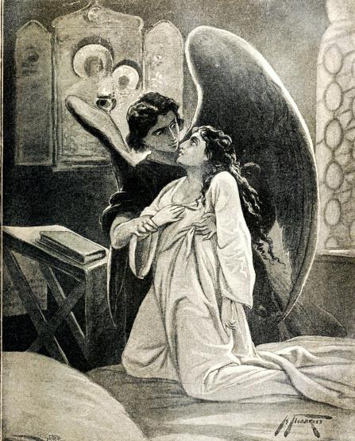
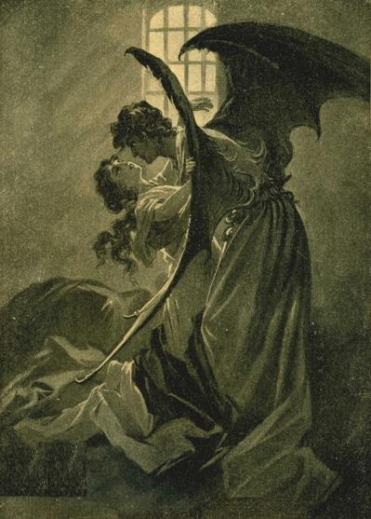
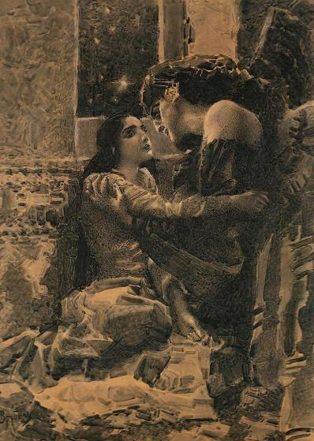
«ДЕМОН»

Slide 27




ГОГОЛЬ КАК РОМАНТИК

Slide 28

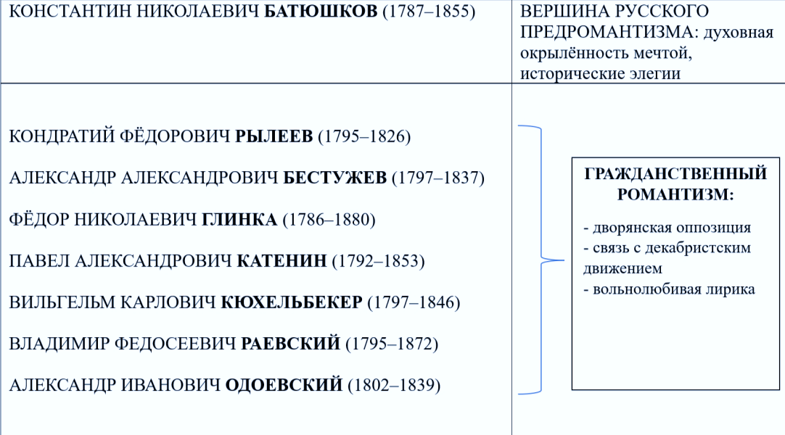
ДРУГИЕ ПОЭТЫ-РОМАНТИКИ

Slide 29
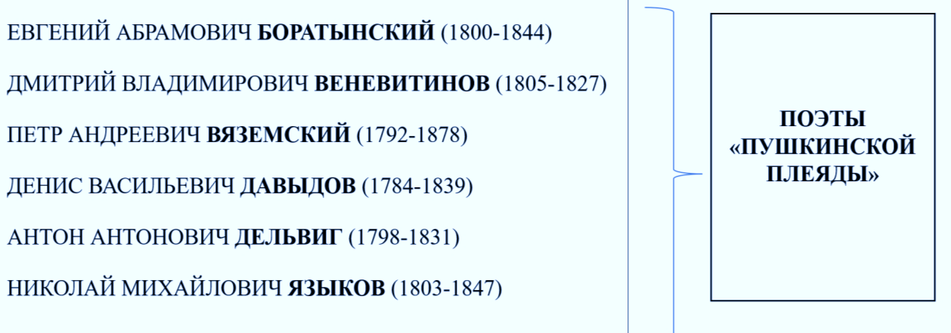
ДРУГИЕ ПОЭТЫ-РОМАНТИКИ

Slide 30
ФЕНОМЕН ЛИТЕРАТУРНОЙ СКАЗКИ
1. "Маленький Мук", "Калиф-аист" 2. "Городок в табакерке" 3. "Аленький цветочек" 4. "Спящая царевна" 5. "Соловей", "Снежная королева", "Русалочка", "Новое платье короля" 6. "Щелкунчик и мышиный король" 7. "Гензель и Гретель" 8. "Сказка о царе Салтане…" | А. Александр Сергеевич Пушкин Б. Ганс Христиан Андерсен В. Вильгельм Гауф Г. Владимир Одоевский Д. Якоб и Вильгельм Гримм Е. Василий Андреевич Жуковский Ж. Эрнст Теодор Амадей Гофман З. Сергей Тимофеевич Аксаков

Slide 31
ФЕНОМЕН ЛИТЕРАТУРНОЙ СКАЗКИ
1. "Маленький Мук", "Калиф-аист" 2. "Городок в табакерке" 3. "Аленький цветочек" 4. "Спящая царевна" 5. "Соловей", "Снежная королева", "Русалочка", "Новое платье короля" 6. "Щелкунчик и мышиный король" 7. "Гензель и Гретель" 8. "Сказка о царе Салтане…" | 1.Вильгельм Гауф 2. Владимир Одоевский 3. Сергей Тимофеевич Аксаков 4. Василий Андреевич Жуковский 5. Ганс Христиан Андерсен 6. Эрнст Теодор Амадей Гофман 7.Якоб и Вильгельм Гримм 8.Александр Сергеевич Пушкин

